Slide 1
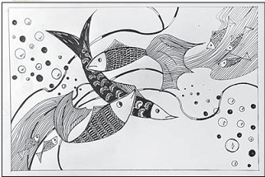
Узагальнення. Площинність
6 клас
Урок 9. Павлюк Т. С.

Slide 2
Привітання
Привітай свого товариша з щирими побажаннями

Slide 3
Перевірка домашнього завдання
Запитання:
Як ви розумієте деталь? цілісність? подрібненість форми?
Чому в мистецтві існують одночасно і цілісність, і подрібненість форми?
Виставка та оцінювання рельєфних багатофігурних композицій до улюбленого літературного твору

Slide 4
Проблемне питання:
Чим узагальнено-площинна композиція відрізняється від глибинно-просторової композиції?
Про це ми дізнаємося сьогодні на уроці, тема якого…
Тема уроку

Slide 5
Пригадаємо!
Локальний колір –
Обумовлений колір –
власний колір предмета.
колір, обумовлений кольорами оточуючих предметів.

Slide 6
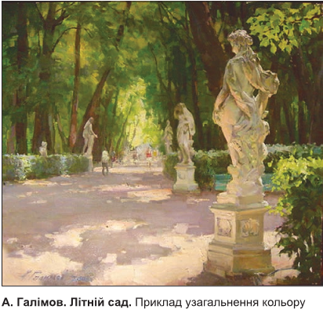
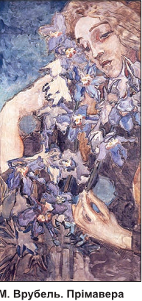
Узагальнення форми
Узагальнення – це відмова митця від другорядних деталей, зберігаючи виразність форми, виділяючи основне, типове.
Аналіз побаченого:

Slide 7
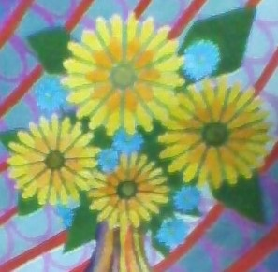
Практичне завдання:
узагальніть форму запропонованих предметів і зобразіть її лінійним рисунком:
яблуко,
груша,
вишня,
виноград,
живі квіти

Slide 8
Площинність
Площинність – це такий спосіб передачі зображення, коли увагу приділяють не об’єму, а обрисам предмета. такі зображення не створюють враження глибини і залишаються в площині картини.

Slide 9
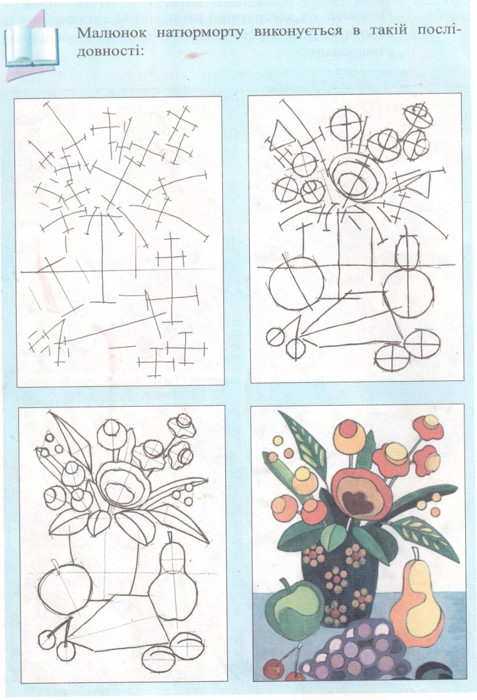
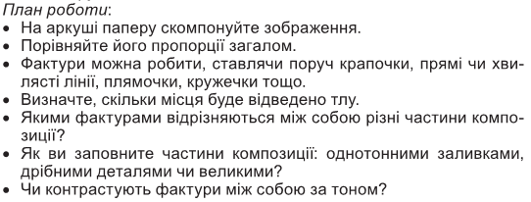
Практичне завдання:
виконайте узагальнену площинну композицію за зразком

Slide 10
Підсумок уроку
Домашнє завдання:
опрацювати § 8,
виконати узагальнено-площинну композицію (використовуючи фактуру крапочками, прямими чи хвилястими лініями, плямами в графічній техніці – чорна гелева ручка: зпазок на стор. 48) або глибинно-просторову композицію відповідно до практичного завдання уроку (натюрморт з квітів та фруктів)

Slide 11
До нової зустрічі!

